Slide 1
医学部“仪器设备采购管理系统”培训
设 备 与 实 验 室 管 理 处
2022年4月1日

Slide 2
01
总业务流程
02
采购计划
目录
03
采购申请
CONTENT
04
采购执行
05
合同审批
06
收货验收

Slide 3
业务总流程
01

Slide 4
设备采购全过程管理
采购执行
央
竞
央采
网上竞价
评价
生成资产临时号
诚信体系
竞价
招标
进口自采
采购计划
采购申请
合同
收货
验收
完成
④
⑤
⑥
①
②
国内自采（线下）
③

Slide 5
采购方式
采购预算>=200万
委托招标/进口招标(进口设备)
50万<=采购预算<200万
校内招标/委托招标/进口招标(进口设备)
行政办公家具
央采
家具
汽车类
目录内设备
专用设备
软件类
进口设备或软件
涉密设备
教学科研、后勤服务家具
网上竞价 或 国内自采
央采
行政、后勤
央采
采购预算
5万<=采购预算<50万
教学科研
网上竞价
网上竞价（竞价失败可以转线下自采）
网上竞价 或 国内自采
进口自采
国内自采
行政后勤目录内设备、行政办公家具
央采
采购预算<5万
教学科研单位的 目录内设备
网上竞价
其他
网上竞价或国内自采

Slide 6
常见的目录内设备
微机、微机主机、显示器、笔记本电脑、平板电脑、服务器、打印机、扫描仪、 多功能一体机、交换机、路由器、防火墙、投影机、复印机、空调、网络磁盘阵列等， 若不属于这16类，则不属于目录内设备。

Slide 7
采购审批系统地址
http://sbcg.bjmu.edu.cn https://sbcg.bjmu.edu.cn(后续变更)

Slide 8
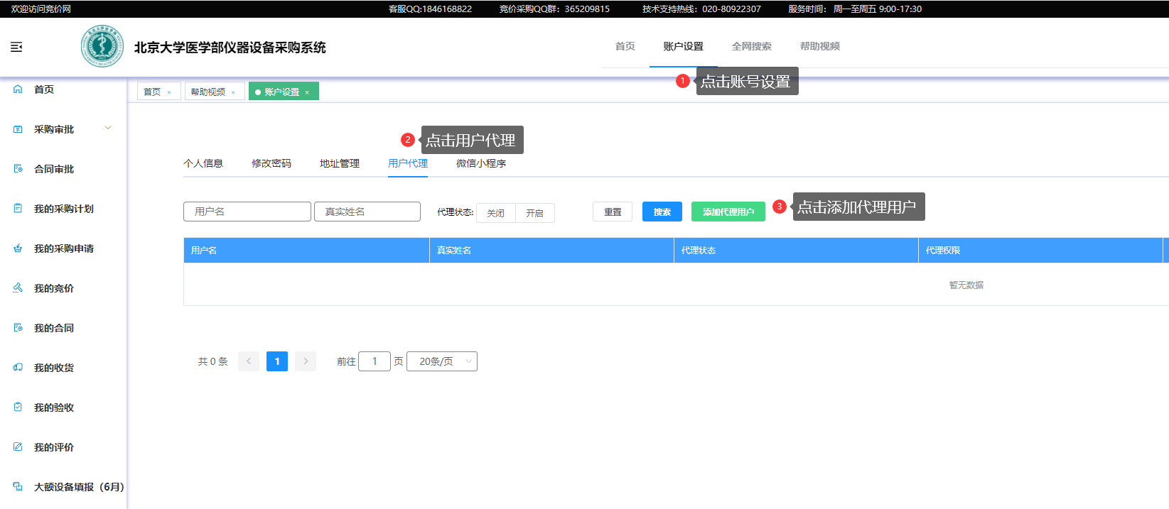
设置代理审批人（用户授权）
主要解决以下几个问题：
领导出差：无法及时审批，授权代理人审批
身兼多职：工作量太大，授权代理人部分代理审批
提示：项目负责人是不可以授权其他人审批
特点：
可授权业务类型：计划、采购申请和合同；
可以设置有效时间；
可设置授权部门：多个部门只授权个别部门；
可随时取消授权；

Slide 9
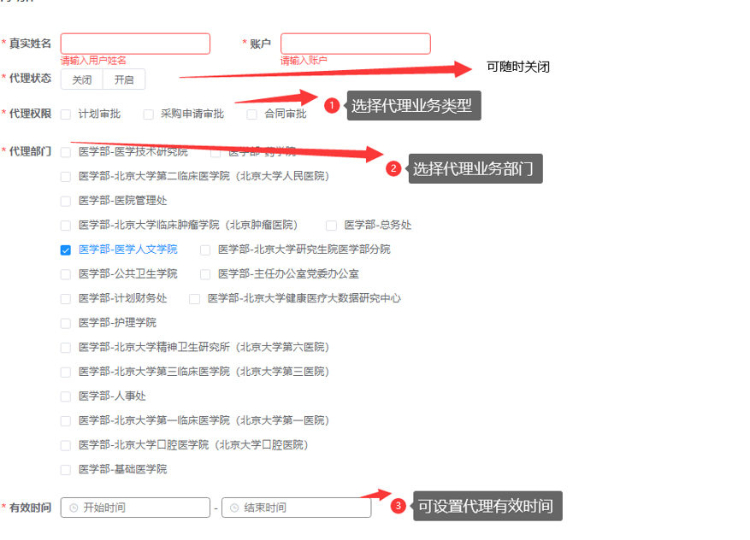
设置代理审批人

Slide 10
第一步：采购计划
02

Slide 11
01采购计划流程
采购计划是所有采购的第一步，其审批过程就是对采购预算的确认，为后续的正常采购提供经费保证。
预算<=50万：由项目负责人直接审批；
预算>50万：需系（二级单位的下级部门）、二级单位负责人审批；
需系审批
分管领导审批
系领导
二级单位分管领导
无需分管领导审批
申报采购计划
预算>=50万
采购人
项目负责人
二级单位负责人
计划审批完成
等待提交采购申请
预算<50万

Slide 12
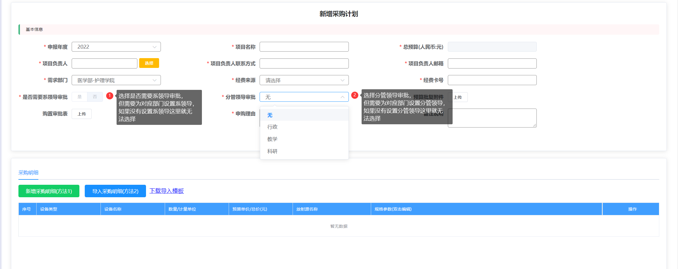
填报采购计划
打开“我的采购计划”点击页面中 “新增采购计划”
经费来源：如果系统没有提供所需的来源选择，请联系设实处处理。
系领导审批：系或者二级单位的下级部门
二级单位分管领导：
如需要请选择对应分管领导，否则选“无”
科室：需求部门中没有科室信息，请填在在备注说明中

Slide 13
填写采购明细
方式一：直接在系统填写
方式二：通过EXCEL模板导入

Slide 14
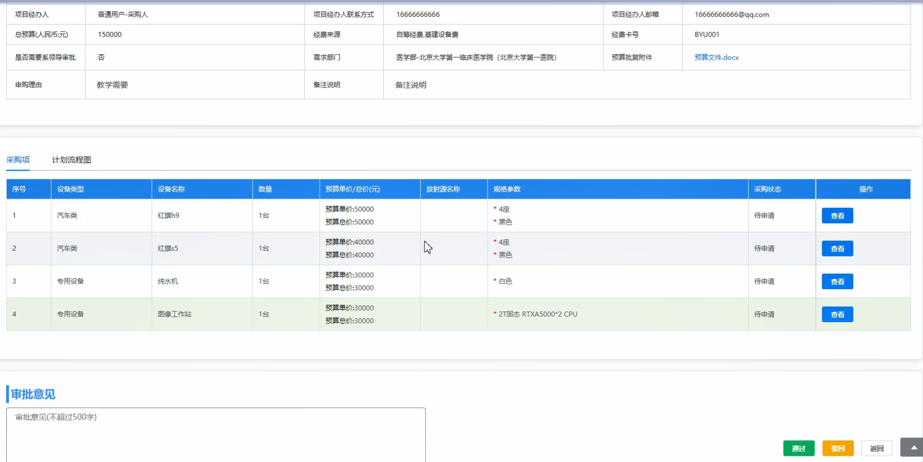
采购计划审批
打开菜单“采购审批→采购计划审批”，点击页面中 “待处理”
点击“审批”按钮。
在计划的详细页面中，填写审批意见。

Slide 15
采购计划变更
打开菜单“采购审批→我的采购计划”，点击“变更”按钮（适用于变更设备名称、数量、预算），规格参数变更无须提交计划变更，只需要在提交采购申请的时候直接修改即可
只能变更还未完成采购的设备（含正在采购），对已经完成采购的设备，是不能发生变更；
对正在采购的设备，如需变更，可以选择终止“正在采购”的采购项。
修改计划内容（需变更的内容），提交变更内容，等待变更审批（变更流程与计划审批流程一致）。

Slide 16
第二步：采购申请
03

Slide 17
采购申请流程
采购申请审批是一个采购方式、设备参数的确认过程。
采购申请是在完成采购计划审批之后，需要采购的时候，提交采购申请，每个采购计划可以根据采购政策分多次提交采购申请
但不能故意拆分采购，违规逃避招投标。如果违规拆分采购，由采购人承担责任。
当设备存放点是医学部科技楼，需经过科技楼办公室审批。
采购预算 小于5万 无需系、二级单位审批。
审批流程如下：
分管领导审批
系领导/二级单位下级部门
二级单位分管领导
安全委员会议
科技楼办公室
存放科技楼
预算>=5万
需系审批
含射线
提交采购申请
无需系审批
不含射线
采购人
项目负责人
二级单位负责人
设实处承办
预算<5万

Slide 18
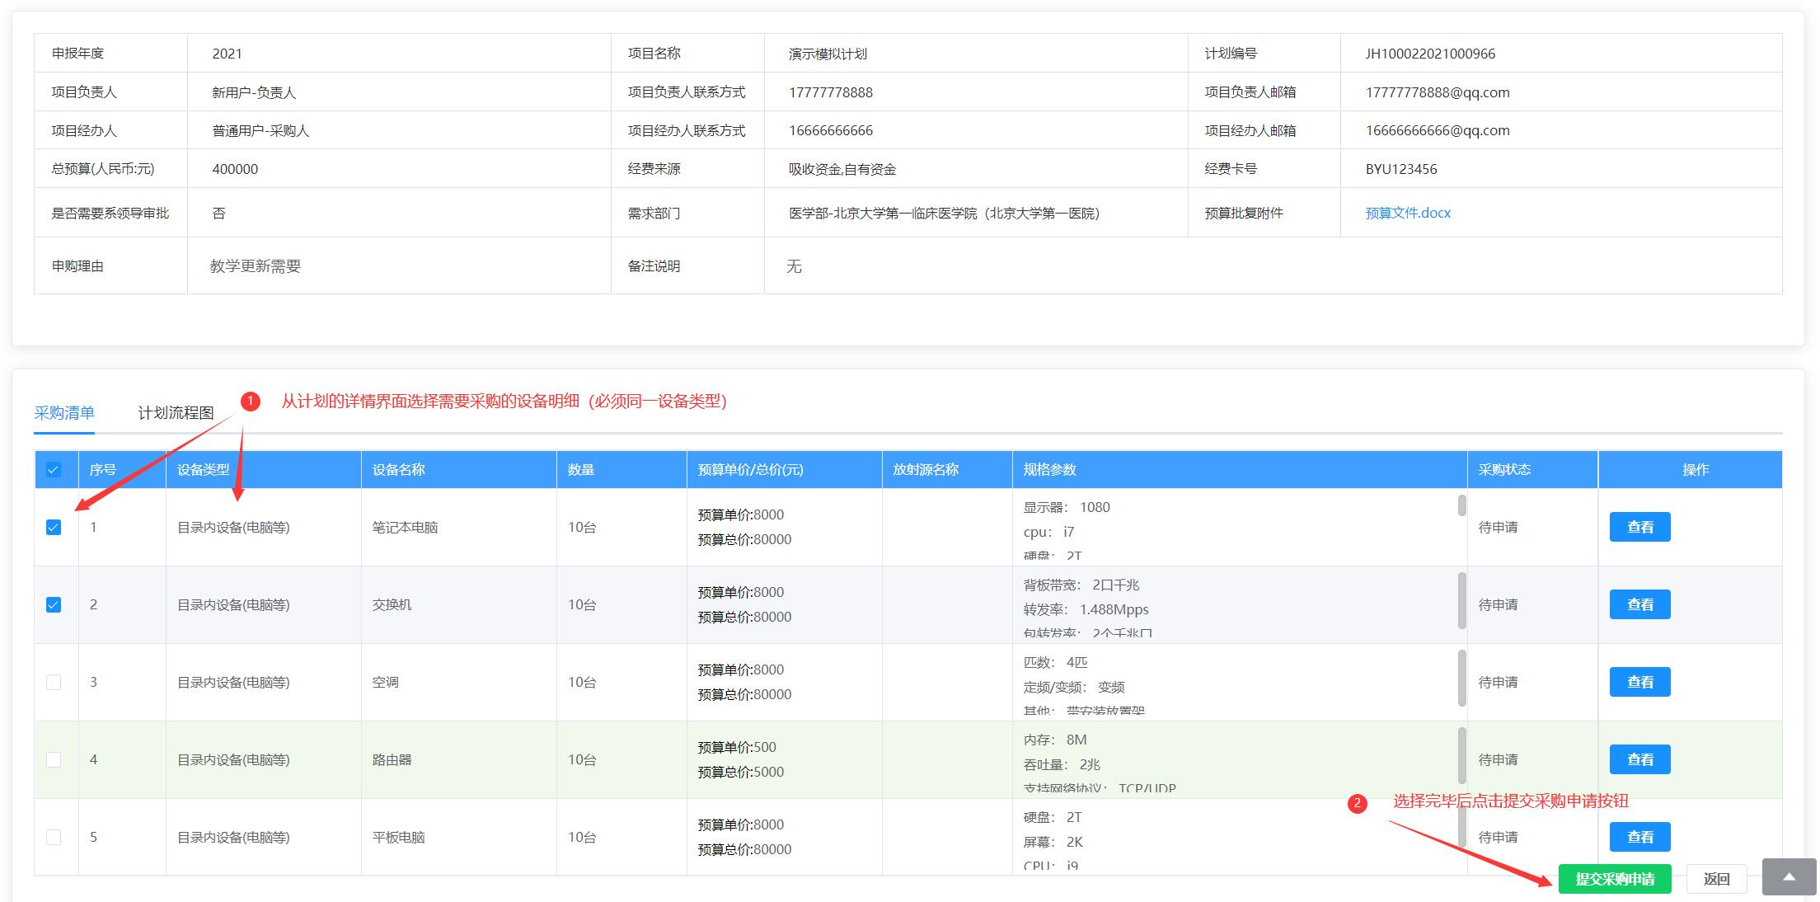
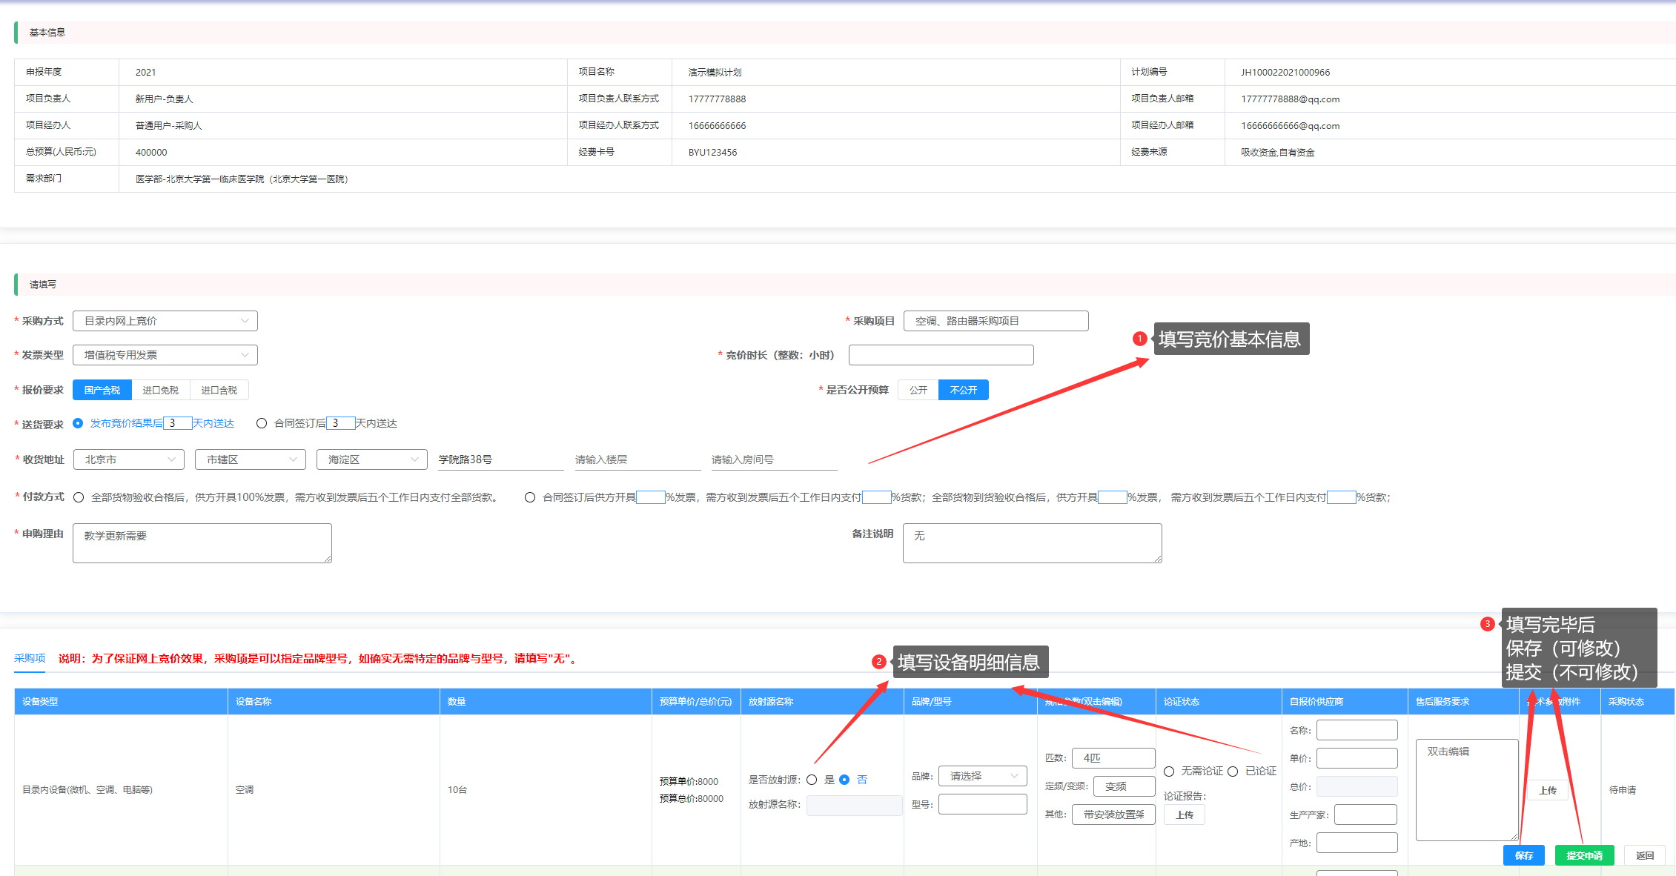
如何提交采购申请？
采购申请是从采购计划中选择设备并提交采购。
从“我的采购计划”的计划详细页面中提交采购申请。
选择需要采购的设备，并点击“申请采购”。
在弹出的采购申请页面中完善相关信息及设备参数

Slide 19
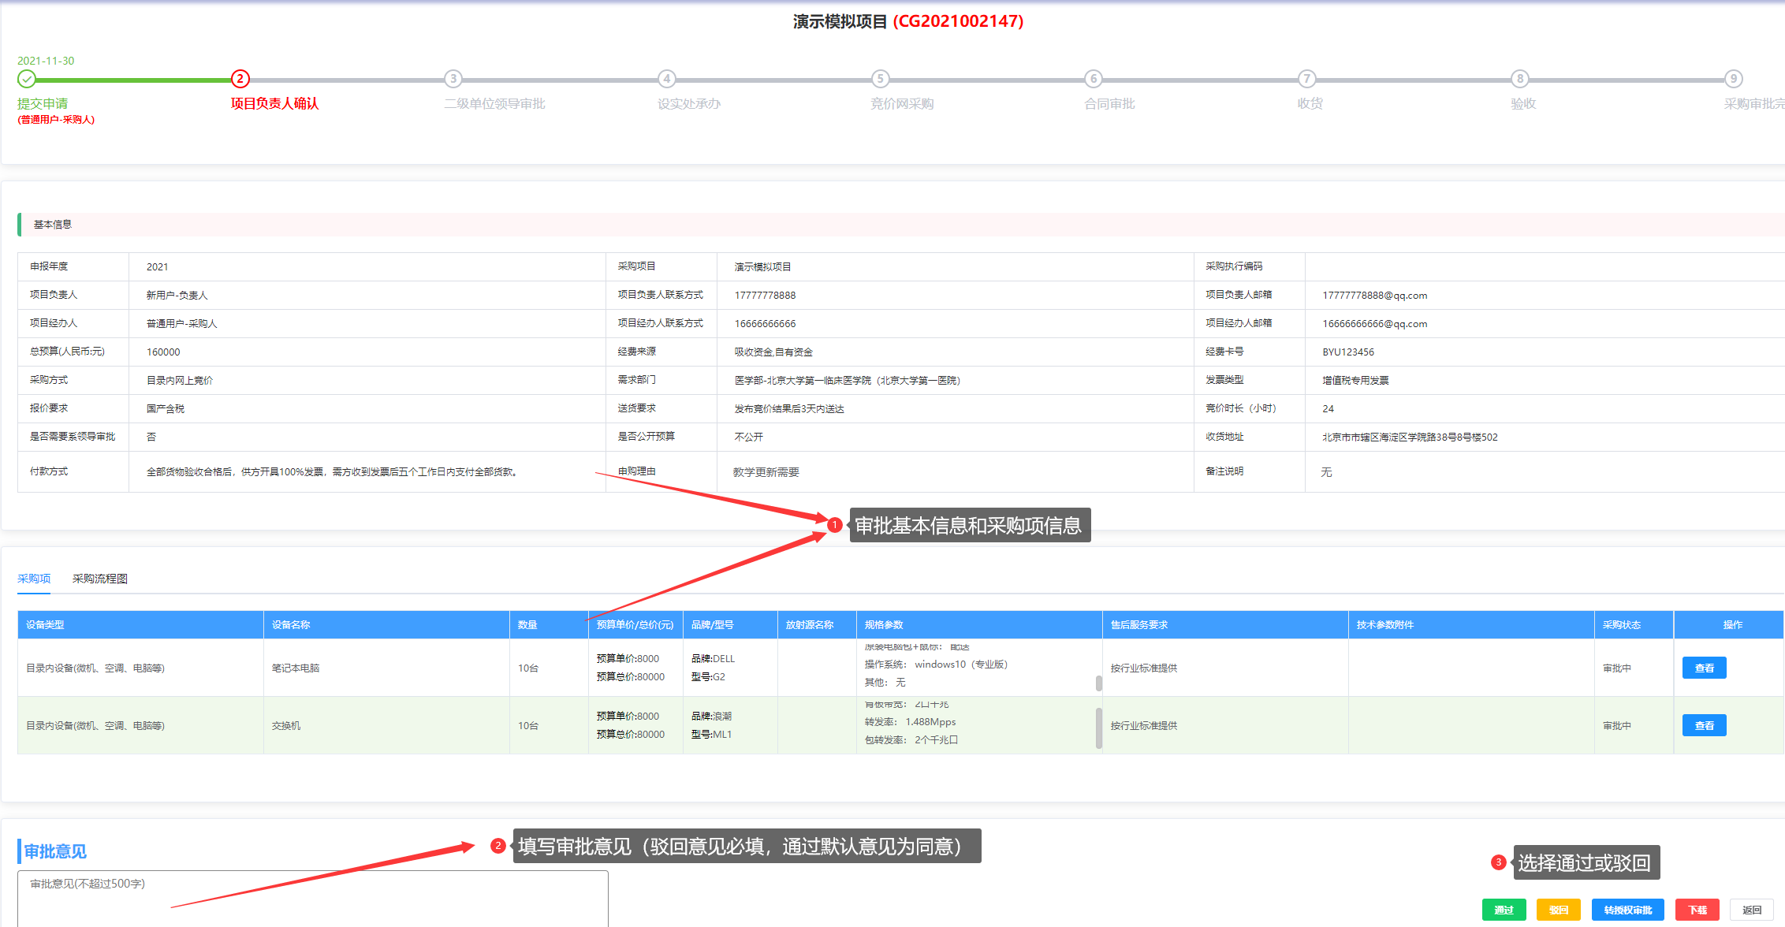
采购审批
打开菜单“采购审批→采购申请审批”，在“待处理”页面中就是所有待审批的申请
点击“审批”按钮，查看申请详细信息
填写审批意见。通过的默认意见为同意。如果是驳回，就需要填写的驳回意见

Slide 20
如何查看采购进度
第一步：
第二步：

Slide 21
进口免税-采购申请
进口免税的采购计划和采购申请的流程与之前没有什么区别。当采购设备的是进口免税类（设备或软件），在提交采购申请按照进口免税的要求提交相关资料（市场调研（3家）、免税用途说明、商务条款，供应商资质文件）。
采购申请审批完成后，外贸代理公司登录平台，填报采购进度和外贸相关信息。
分管领导审批
系领导/二级单位下级部门
二级单位分管领导
安全委员会议
科技楼办公室
存放科技楼
预算>=5万
需系审批
含射线
提交采购申请
无需系审批
不含射线
采购人
项目负责人
二级单位负责人
设实处承办
预算<5万
含射线

Slide 22
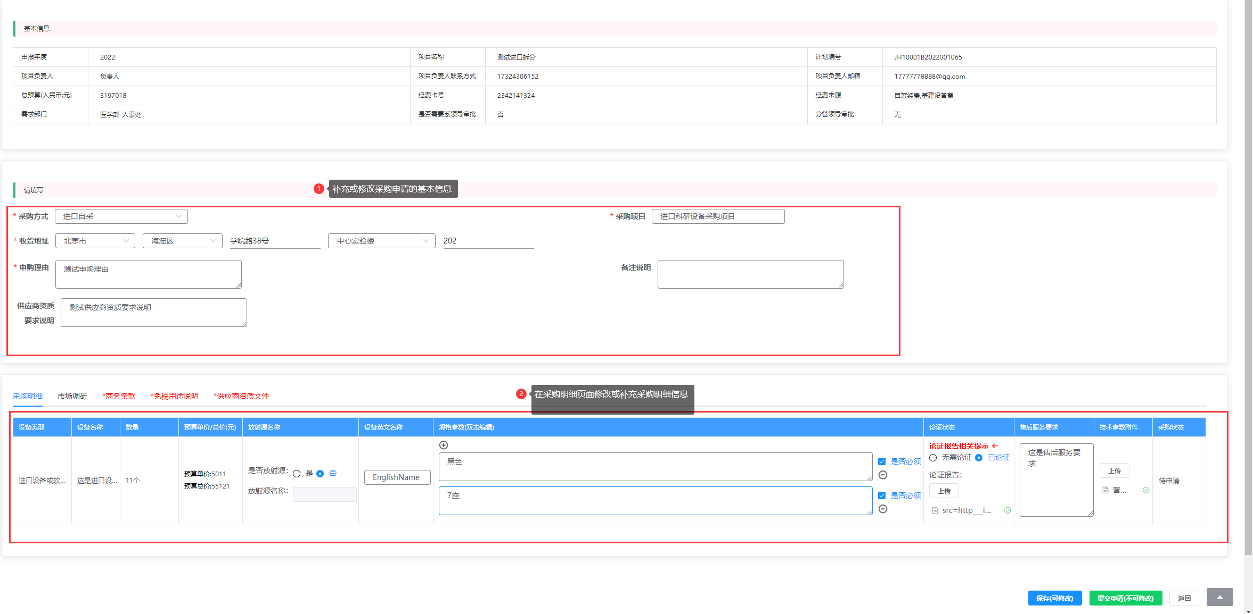
进口免税-采购申请页面

Slide 23
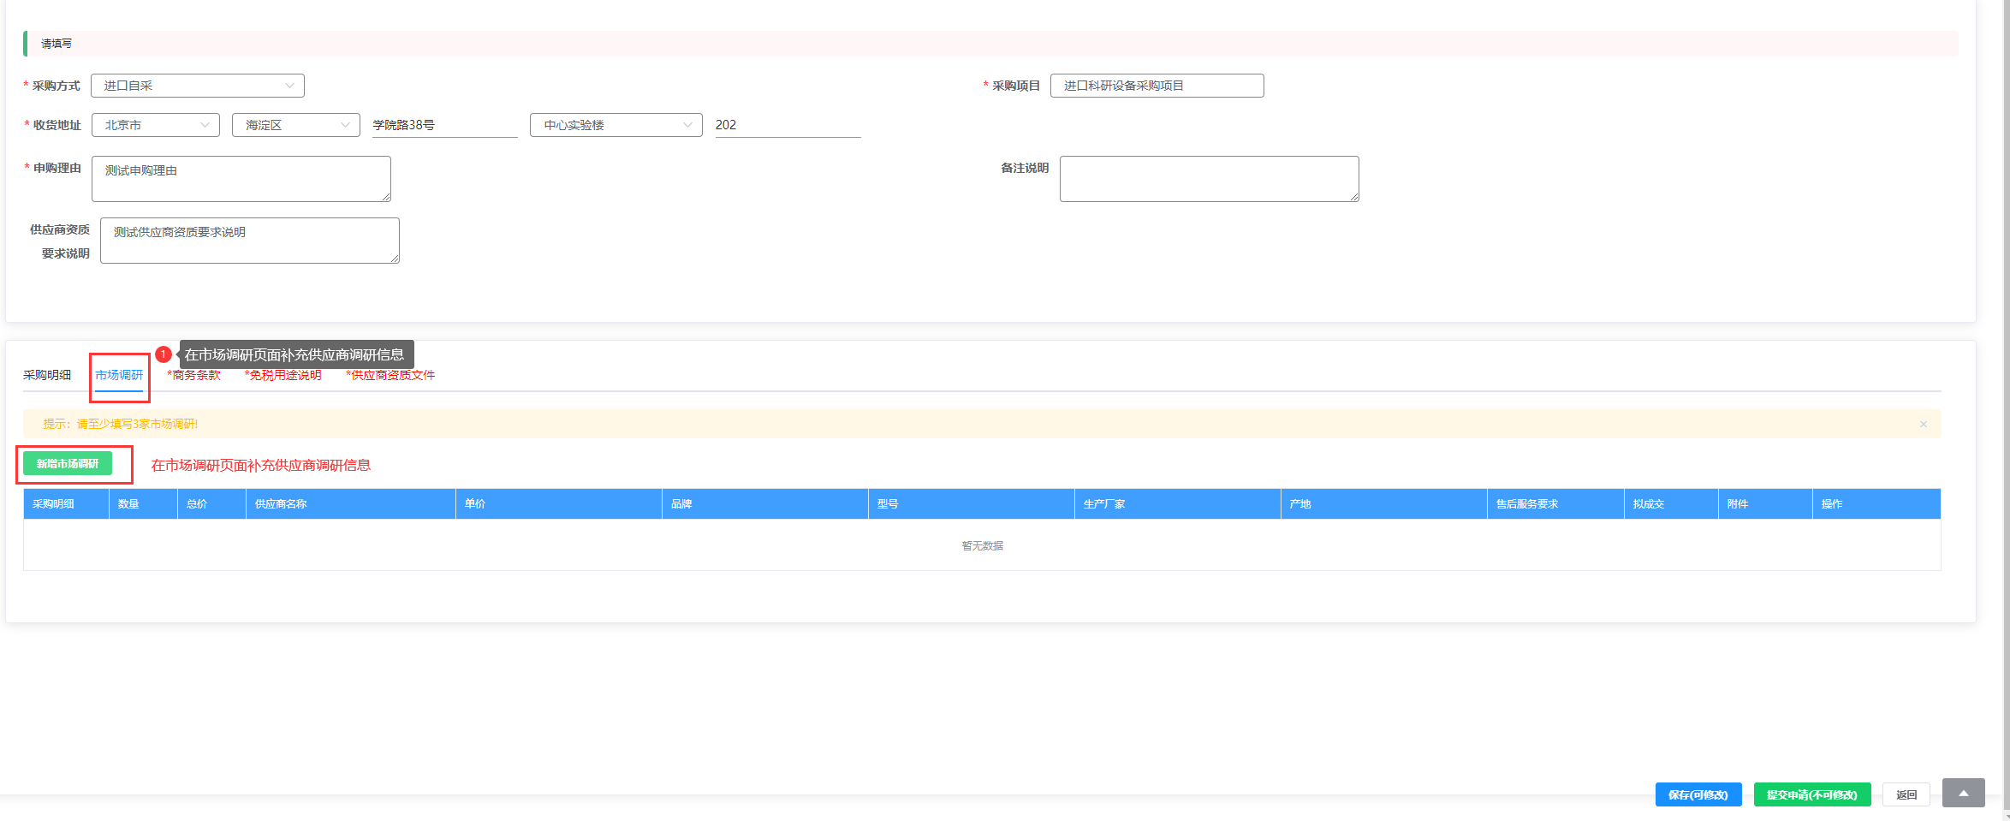
进口免税-市场调研

Slide 24
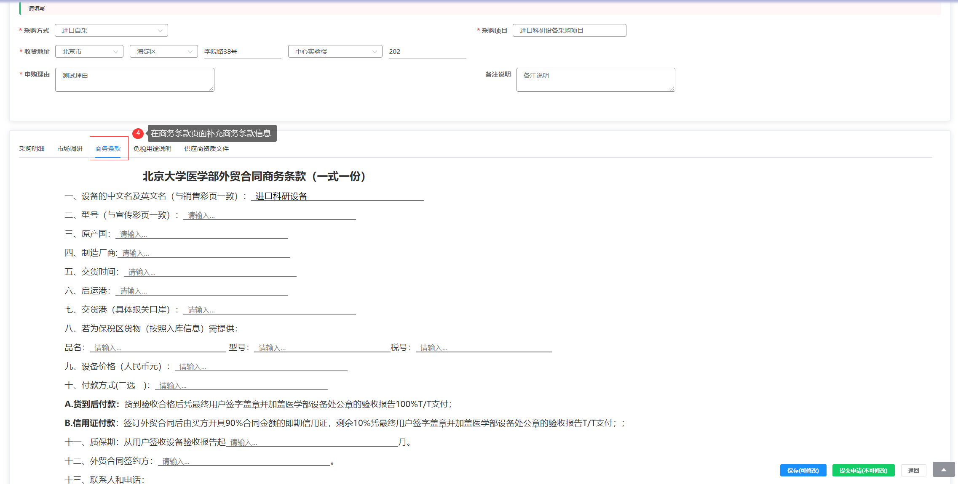
进口免税-商务条款

Slide 25
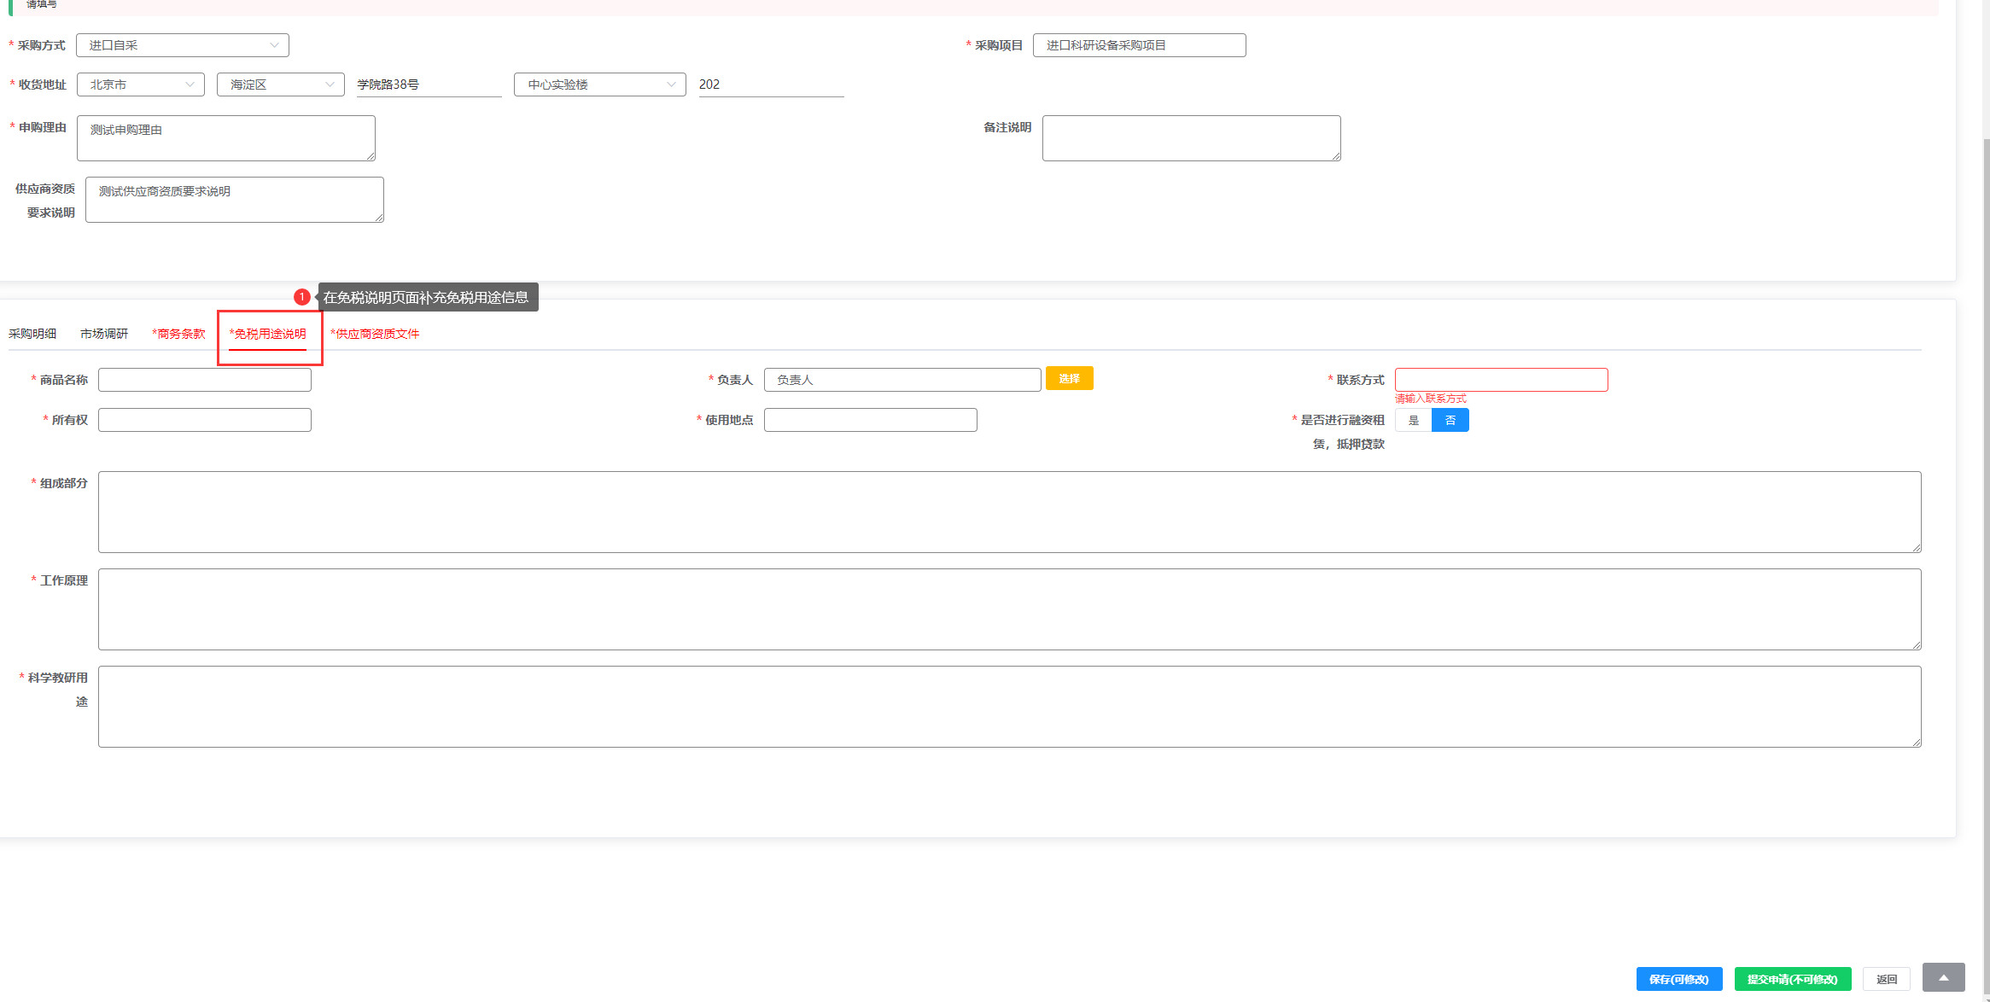
进口免税-免税用途说明

Slide 26
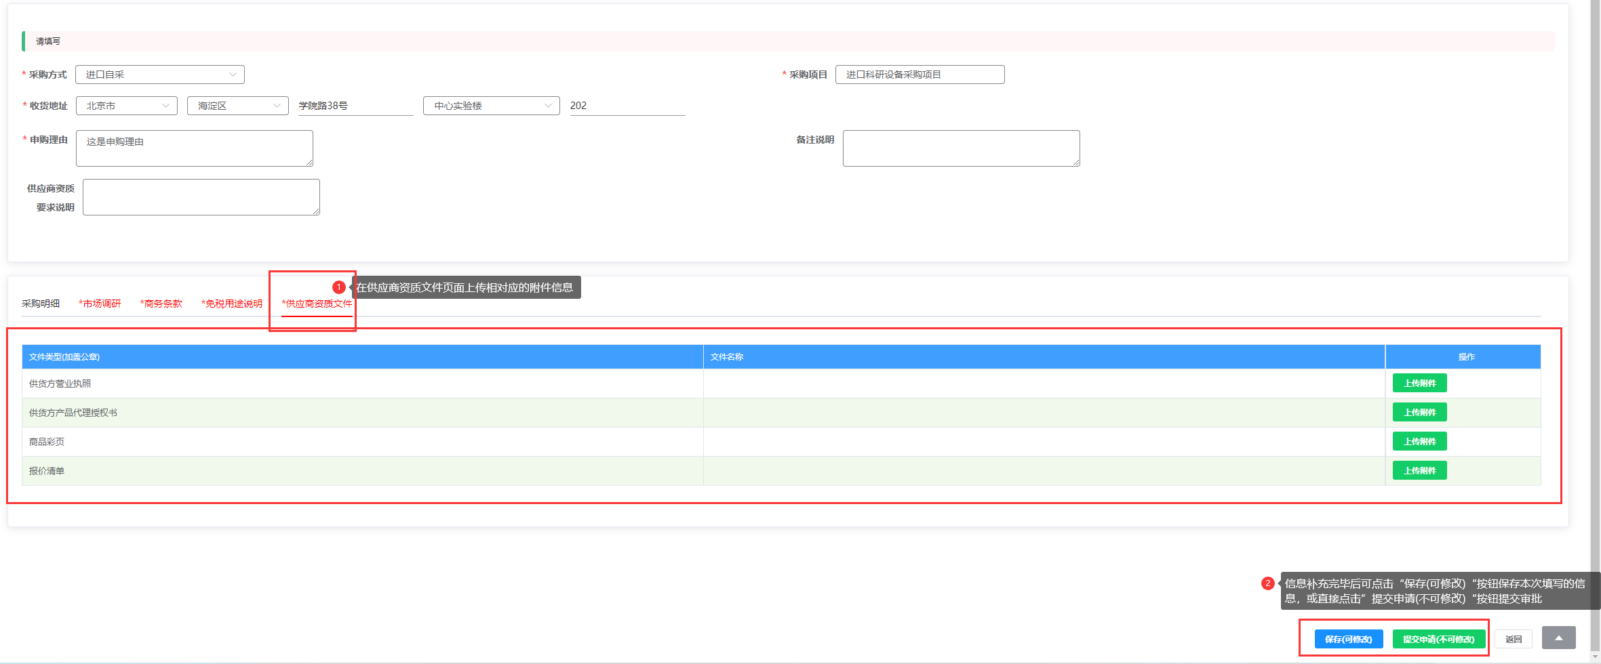
进口免税-供应商资料
供应商资质文件：供货方营业执照、供货方产品代理授权书、商品彩页、报价清单

Slide 27
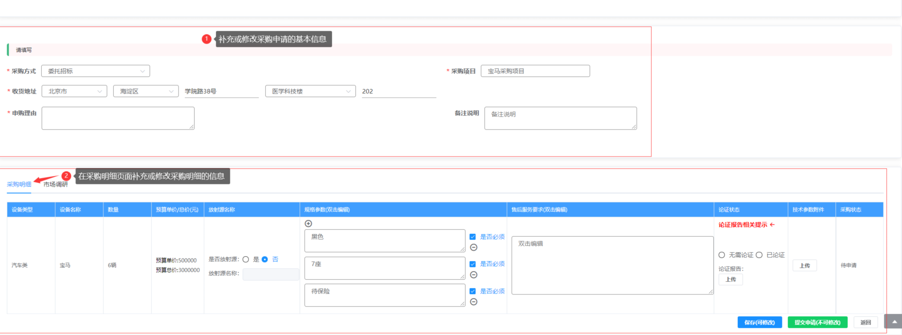
招标采购申请
招标采购申请：一般需要提供设备采购的论证报告和市场调研信息（3家）
单价在50万-100万元设备，上传签字盖章后的PDF版论证报告；
单价>=100万元，如已参加设实处组织的论证，或市级以上主管部门论证，可上传相关PDF证明材料；
如从未参加论证，或论证不通过，请先联系设实处进行论证。

Slide 28
第三步：采购执行
04

Slide 29
采购执行业务流程
采购执行是在完成采购申请审批之后，执行采购。不同的采购方式，采购责任人也不一样：
网上竞价：设实处承办发布采购需求，采购人负责选择供应商并提交审核，审核通过后采购人需提交采购合同进行审批。
央采：采购人去央采网采购，并在系统中提交采购结果及上传合同附件
国内线下自采：采购人自行联系供应商完成采购，并在系统中提交采购结果及合同；
进口免税自采：由设实处选定外贸代理完成后续采购外贸采购流程。
央采、自采、竞价执行流程如下：
央
央采
采购人提交采购结果及合同
合同流程
收货
验收
完成
国内线下自采
竞
初选
网上竞价
供应商报价
采购人初选供应商
设实处领导审批
发布中标公告
最低价或与最低价相差在5%以内

Slide 30
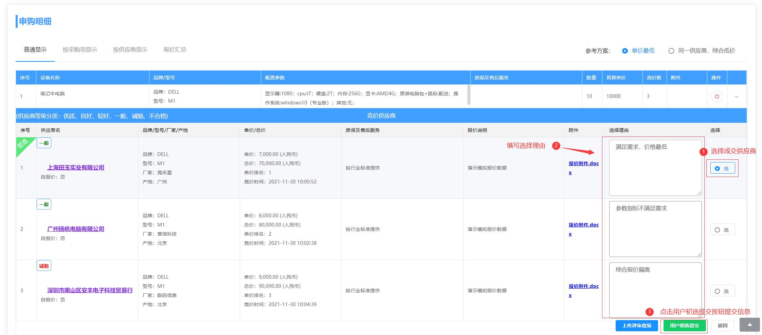
网上竞价--采购人如何初选供应商？

Slide 31
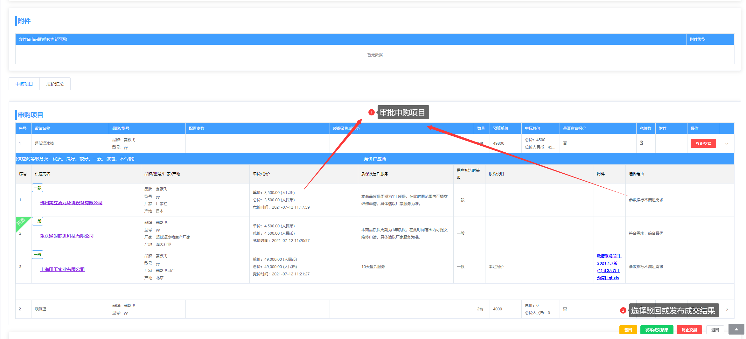
网上竞价—竞价结果审批（非最低价）
当采购人提交的初步成交价：
最低价或者与最低价差额在5%以内，直接发布竞价结果，无需经过设实处领导审批 ；
非最低价且与最低价差额超过了5%，需要经过设实处领导审批通过后才能发布竞价结果
打开菜单“竞价管理→结果审批”
点击“查看”按钮，查看初选详细信息
选择“驳回”或者“发布成交结果”，并填写审批意见

Slide 32
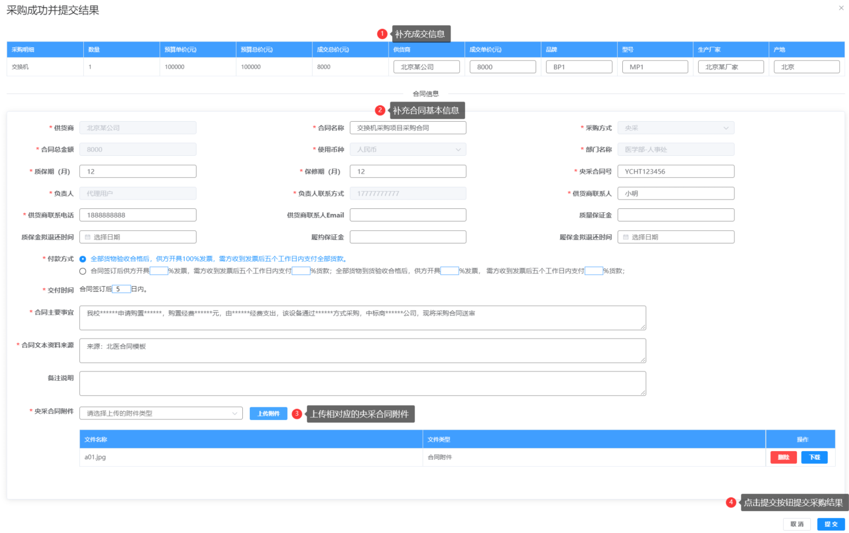
央采、线下自采提交采购结果

Slide 33
进口自采执行
进口自采执行流程如下：
设实处承办
选定外贸代理供应商
外贸代理
确认代理协议
设实处
初审代理协议
设实处
分管领导审批
法务审批
医学部
主管领导
外贸代理
提交外贸合同
完成代理资料
完成
设实处
确认结算
外贸代理
提交结算材料 （含发票）
设实处
确认验收
采购人
提交验收资料

Slide 34
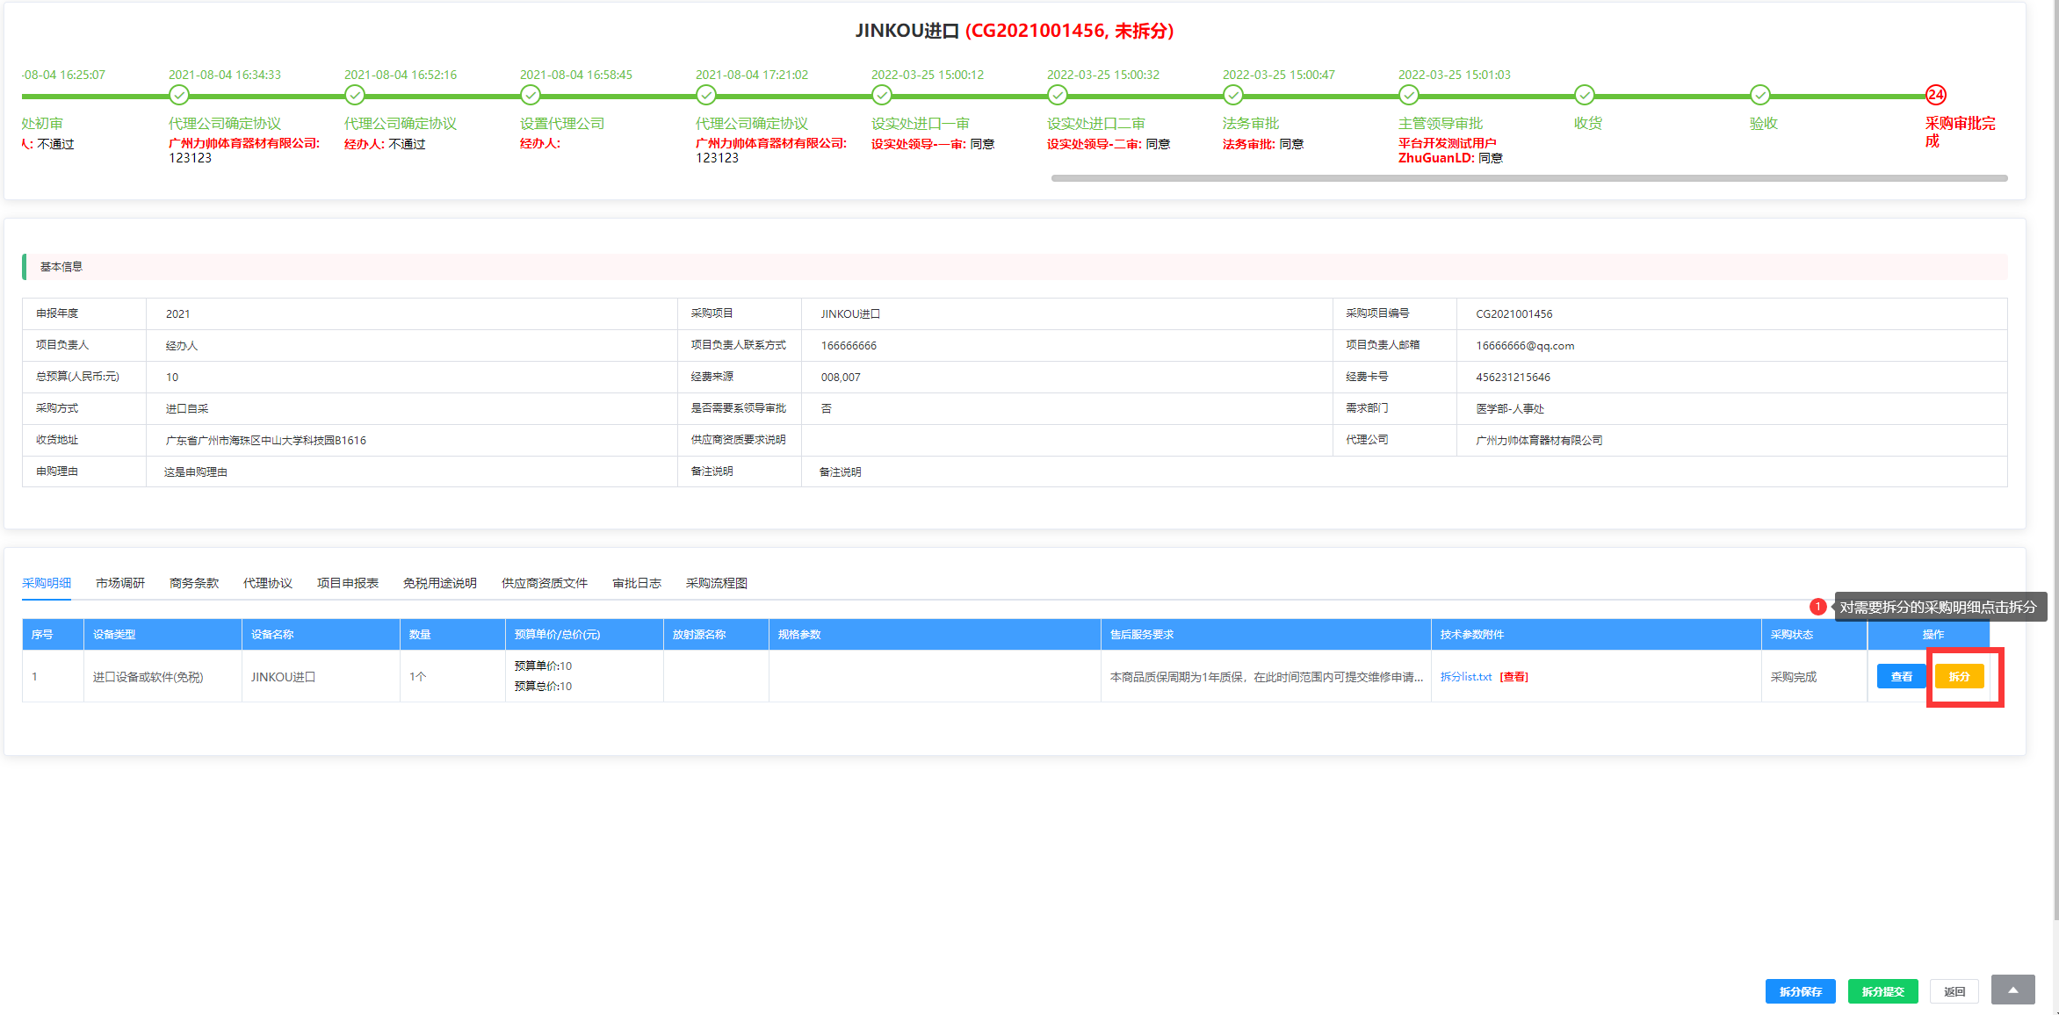
进口自采—设备拆分
有些进口设备，应海关要求，需对成套设备进行拆分，设备拆分是由设实处进行操作。

Slide 35
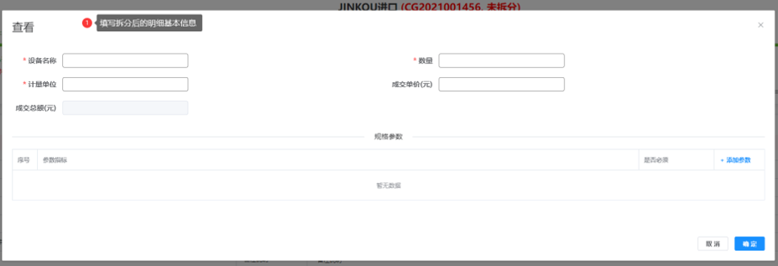
进口自采—设备拆分
*部分进口设备，应海关要求，需对成套设备进行拆分。

Slide 36
采购价格>预算，怎么办？
当采购成交价超过预算，请先在计划中申请变更预算，变更审批通过后，方能继续采购或提交采购结果。
预算不足时：
竞价采购： 供应商无法报价（目前供应商的报价不能高于预算），竞价失败；
央采或线下自采：无法提交采购结果和合同
处理方法：
从采购计划中申请变更采购预算，变更审批通过后，才能继续采购或提交采购结果。

Slide 37
第四步：合同
05

Slide 38
合同流程
确定供货商后，第一步是先完成采购合同的审批及签订，央采和线下自采无须供应商确认合同，直接走审批流程。
5万以下，项目负责人确认即可。5万以上（含5万）需要走审批流程，国内自采、央采、招标的合同还需要公示，
公示后才能下载。
合同审批流程如下：
需分管领导
二级单位分管领导
系领导
无需分管领导
系或二级单
位下属部门
>=5万央采及自采
采购人提交合同
二级单位负责人
设实处
合同承办
设实处分管领导
法务审批
医学部
主管领导
采购人
下载打印盖章
供应商确认
项目负责人
>= 5万 竞价及招标合同
< 5万

Slide 39
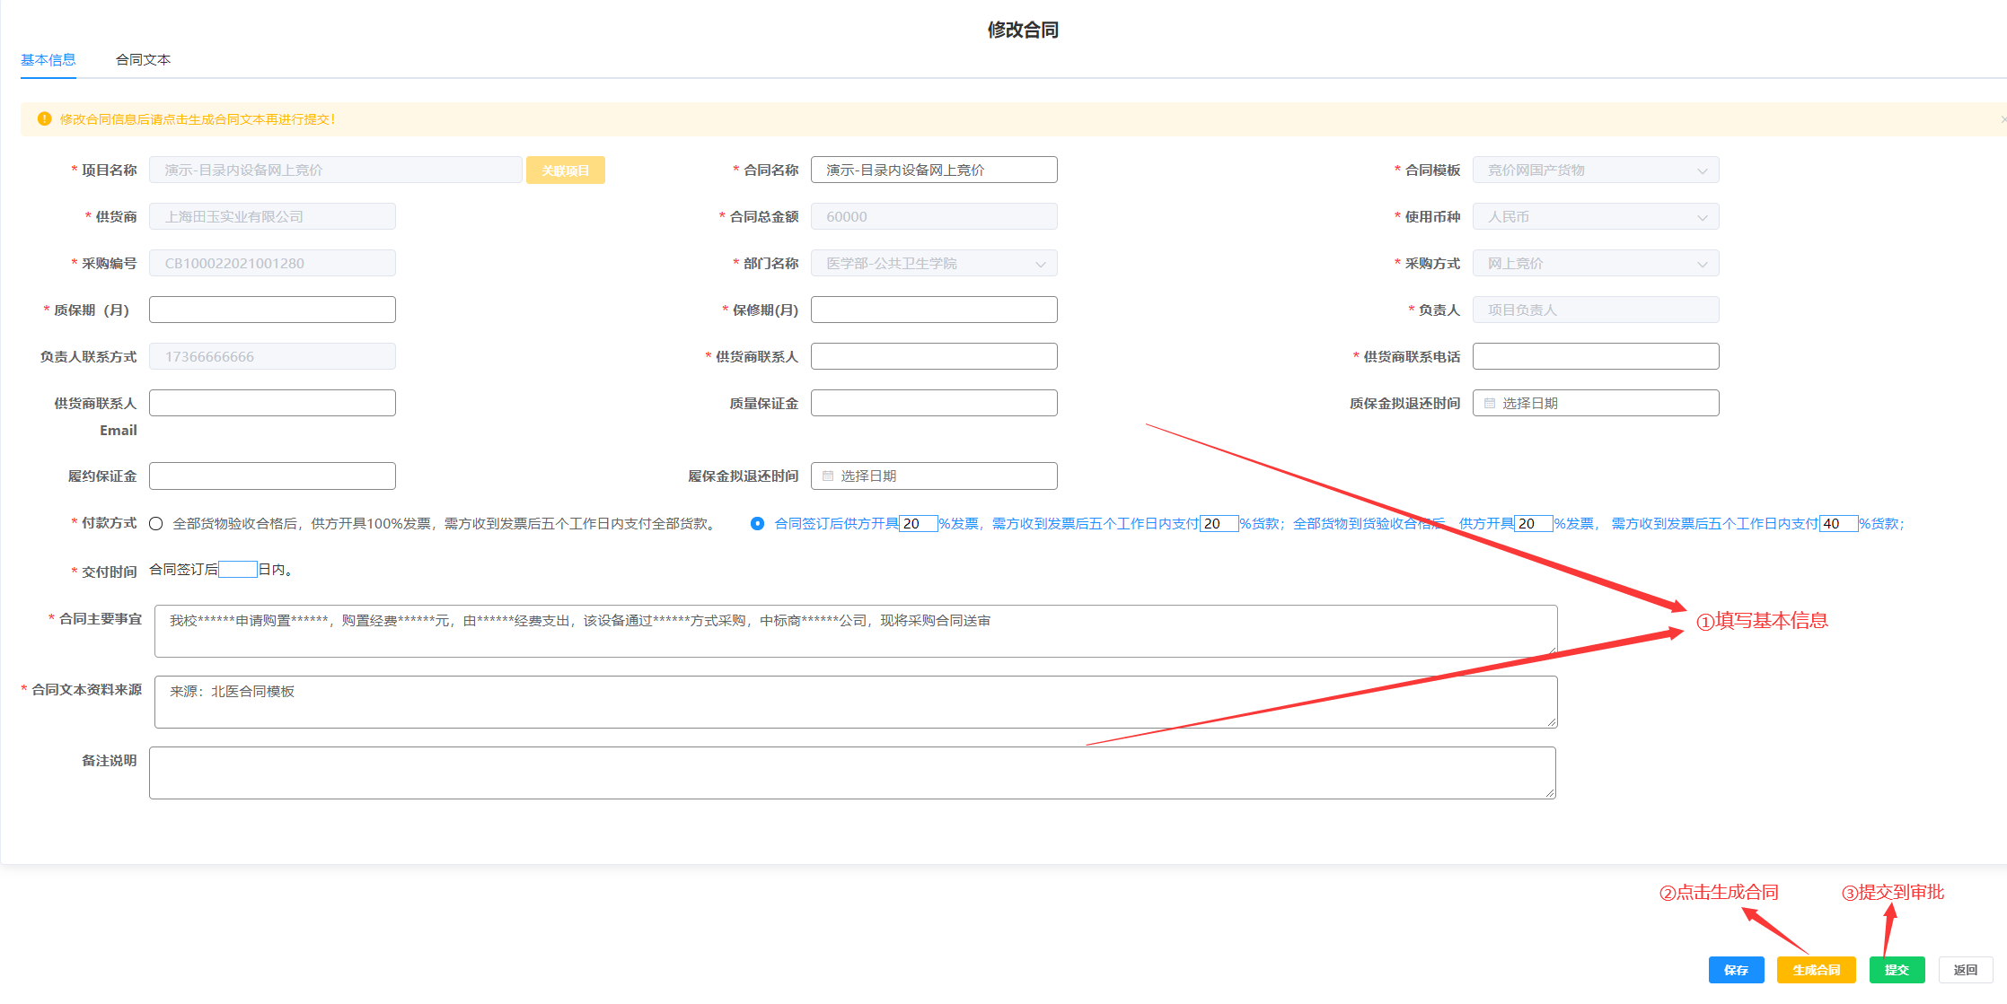
采购人如何草拟合同（竞价）
央采网：直接使用央采网的合同，在系统中上传合同附件（PDF格式）。
网上竞价、线下采购：在线草拟合同（有合同模板）。采购结果审批通过后，系统自动生成合同基本信息，采购人只需补充并完善合同内容。
打开菜单“我的合同”，
点击“草拟合同”按钮
补充完善合同基本信息
点击“生成合同”，可以补充完善相关条款（非必须），如果是央采就直接上传合同即可
提交合同

Slide 40
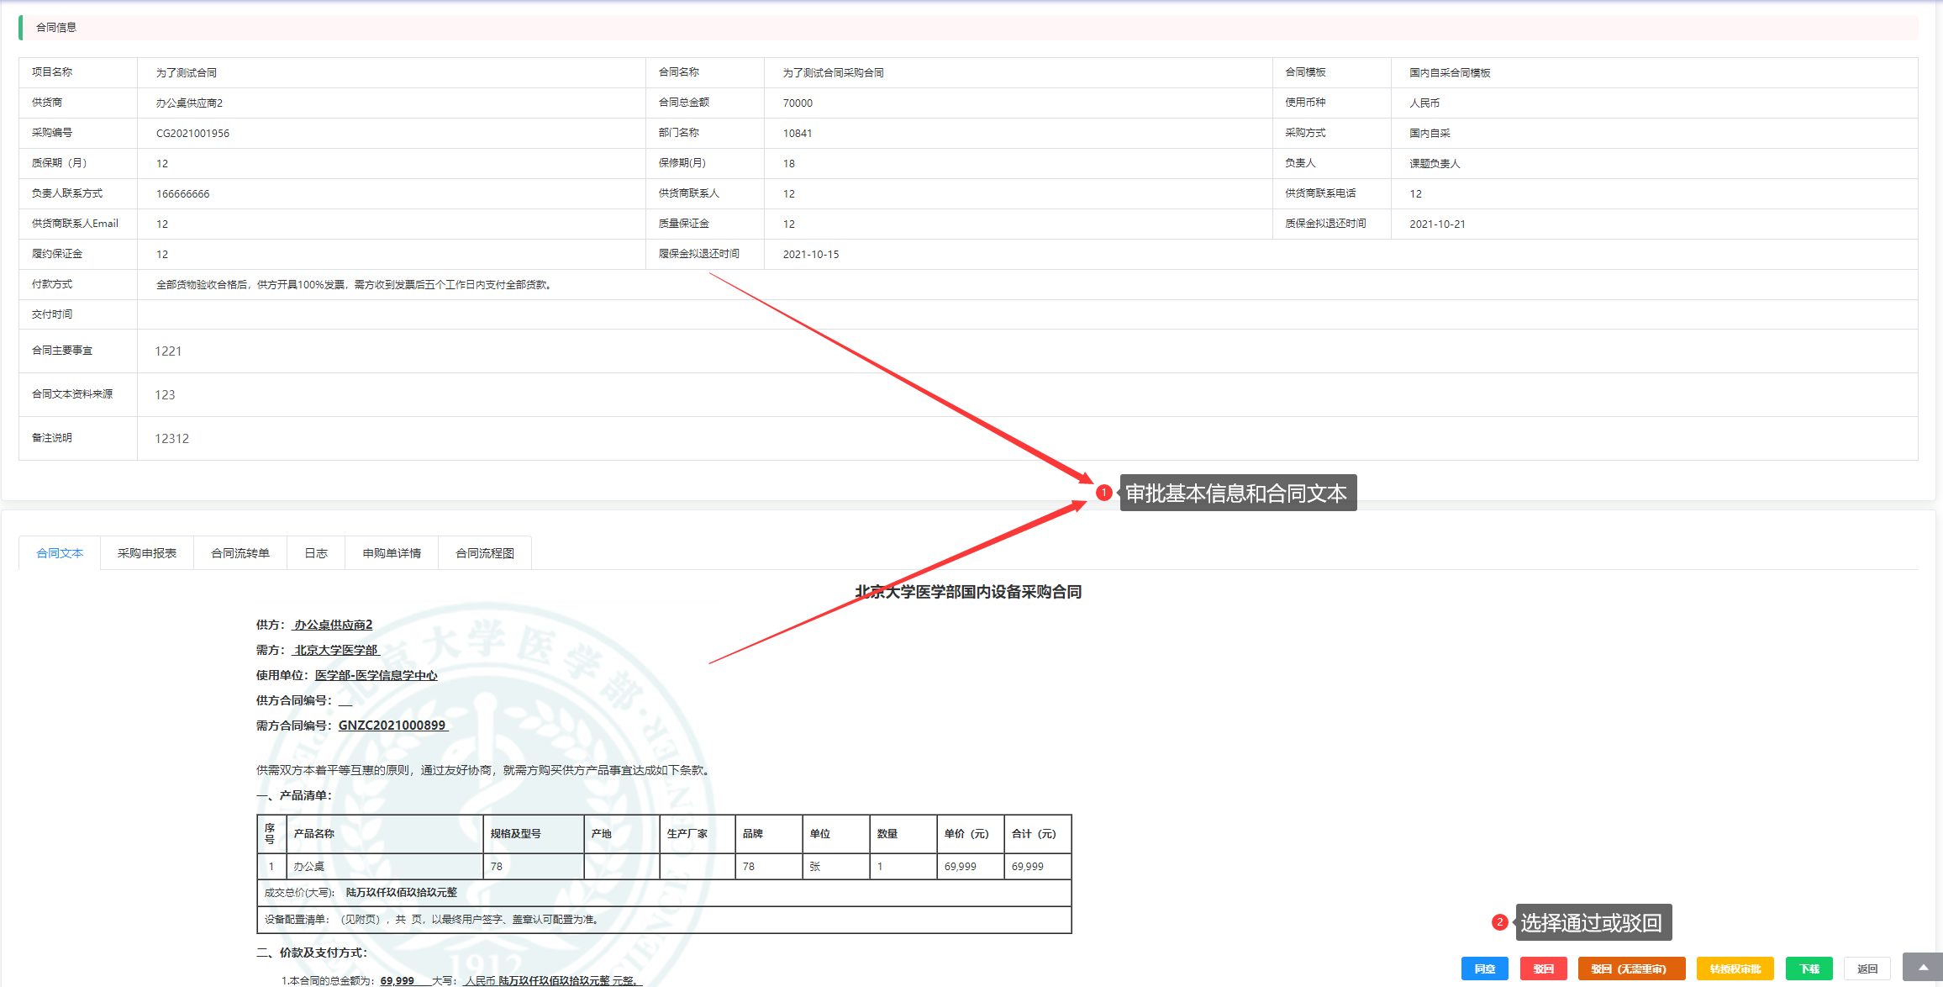
合同审批
央采网：直接使用央采网的合同，在系统中上传合同附件（PDF格式）。
网上竞价、线下采购：在线草拟合同（有合同模板）
打开菜单“合同审批”，在“待处理”页面中就是所有待审批的合同
点击“审批”按钮，查看合同详细信息
填写审批意见，选择通过或者驳回

Slide 41
第五步：收货
06

Slide 42
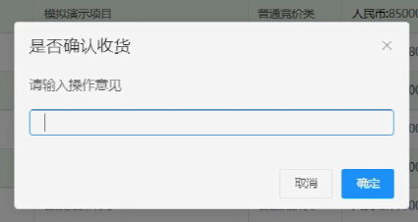
采购人 收货
采购人收到设备后，在系统必须完成收货确认操作，只有确认收货，系统才能申请资产临时号
打开菜单“我的收货”，在“待处理”页面中就是所有待确认收货的设备
点击“确认收货”按钮
填写收货意见。点击“确认”按钮即可

Slide 43
如何查看资产临时号？
采购人在系统中确认收货后，系统自动和资产系统对接，产生资产临时号。
在菜单“我的采购申请”中，打开详细页面，点击“采购项”也中的“查看”按钮
在弹出的页面中，找到资产临时号，如下图

Slide 44
采购人 提交验收报告

Slide 45
设备与实验室管理处
2022
感谢您的聆听！

